Slide 1
Daily Scrum
08/03
Hye Ji Park Java A-4 SK Didimdol 4th ehddn159@naver.com

Slide 2
Task List
Assigned Task | Progress
UI설계 (숙박지 리스트, 등록, 수정) | 0%->95%
Index UI 구현 | 0%->98%

Slide 3
Yesterday’s Task
Today’s Task
Technical Issue

Slide 4
1. Yesterday’s Task
What I did?
작성해야 하는 UI에 필요한 데이터 파악하기
환경설정
Git 연동 및 PULL, PUSH해보기

Slide 5
1. Yesterday’s Task
How I did?
AirBnB 사이트를 참고하여 필요한 내용들을 추려 PPT에서 간단하게 UI제작
jQuery와 CSS를 사용하여 Index페이지 제작

Slide 6
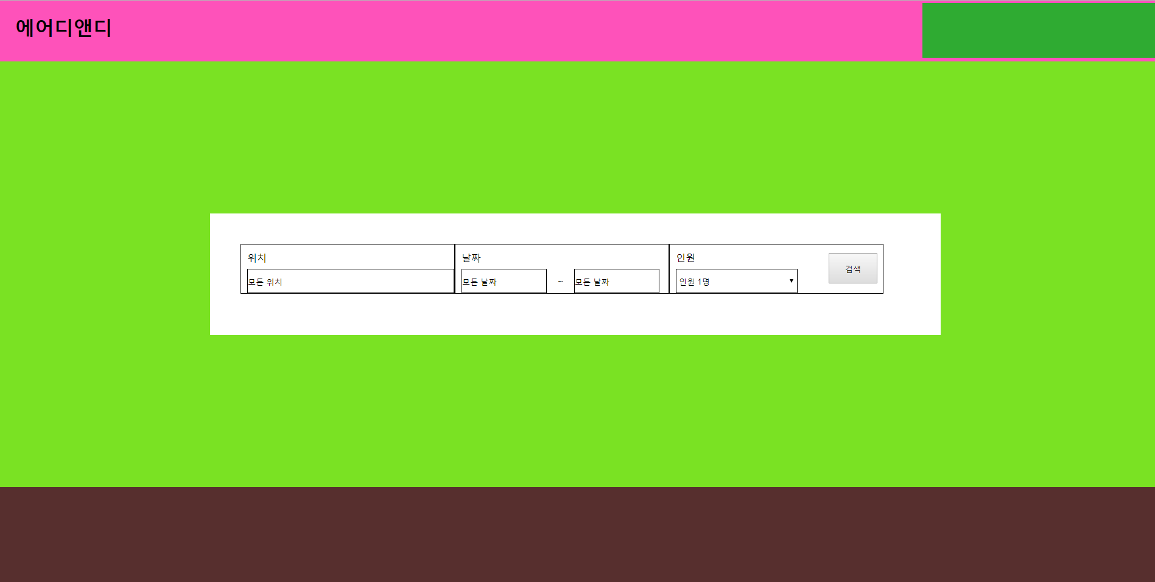
1. Yesterday’s Task
Result

Slide 7
1. Yesterday’s Task
Result
숙박지리스트
마이페이지
예약리스트
숙박지리스트
로그아웃
숙소사진
대명 게스트하우스
숙박 가능 인원 : 24
예약 현황 >
숙소 상세 정보 <
수정
<<예약현황>>
2인실 2 /4
4인실 1/ 4
8인실 3 / 3
16인실 1 / 2
삭제
숙소사진
대명 게스트하우스
숙박 가능 인원 : 24
예약 현황 <
숙소 상세 정보 >
수정
삭제
<<시설>>
인터넷
엘리베이터
무선인터넷
부엌
숙박지 등록

Slide 8
1. Yesterday’s Task
Result
숙박지등록
마이페이지
예약리스트
숙박지리스트
로그아웃
회원님의 숙소 유형은 무엇인가요?
개인실 ▽
최대 1명 숙박 가능 ▽
대한민국 서울특별시
숙소 유형을 집, 호텔, 기타 중에서 골라주세요.
집 ▽
숙소의 건물 유형을 알려주세요.
하나를 선택해주세요.▽
게스트가 묵을 방 유형
8
개인실 ▽
최대 숙박 인원 - 1 +
게스트가 사용할 수 있는 침실은 몇 개인가요?
침실 0개 ▽
게스트가 사용할 수 있는 침대와 욕실은 몇 개인가요?
침대 - 1 +
욕실 - 1 +
숙소의 위치를 알려주세요.
국가
한국 ▽
시/도 시/군
서울특별시
예 ) 강남구
도로명 / 건물번호 / 아파트 이름 / 건물 이름
예) 언주로 406
아파트 / 건물명 및 동 / 호수 (선택사항)
예)35동 4층 407호
우편번호
예) 135-919
어떤 편의시설을 제공하시나요?
□ 필수 품목
수건, 침대시트, 비누, 화장지
□ 무선인터넷
□ 샴푸
□ 옷장 / 서랍장
□ TV
□ 난방
□ 에어컨
□ 조식, 커피, 차
□ 책상 / 작업공간
□ 벽난로
□ 다리미
□ 헤어드라이어
□ 집에서 키우는 반려동물
□ 게스트 전용 출입문
안전시설
□ 연기 감지기
□ 일산화탄소 감지기
□ 구급상자
□ 안전 카드
□ 소화기
□ 침실문 잠금장치
게스트가 어떤 공간을 사용할 수 있나요?
□ 개인 거실
□ 수영장
□ 부엌
□ 빨래 – 세탁기
□ 빨래 – 건조기
□ 주차
□ 엘리베이터
□ 자쿠지 욕조
□ 헬스장
숙소의 모습을 보여 주세요.
사진 업로드
숙소 설명
요약
숙소 설명
숙소의 좋은 점
□ (아이 동반) 가족
□ 단체
□ 반려동물 동반
이름 지정
숙소 제목
기본 요금
\ / 박
통화단위
KRW ▽
숙소 등록

Slide 9
Yesterday’s Task
Today’s Task
Technical Issue

Slide 10
2. Today’s Task
ToDo
숙박지 리스트, 등록, 수정 UI구현

Slide 11
Yesterday’s Task
Today’s Task
Technical Issue

Slide 12
3. Technical Issue
Issue
(None)

Slide 13
END

